Slide 1
Stack, Queue, Map, Vector

Slide 2
Stack y Colas
Stack y Queue son tipos abstractos de datos
Un tipo abstracto de datos tiene dos componentes:
Una estructura de datos
Operaciones que actúan sobre dicha estructura

Slide 3
Stack y Colas
Cuando definimos una clase es por definición un tipo abstracto de datos
Tiene atributos
Tiene métodos

Slide 4
Stack y Colas
Nos enfocaremos en dos tipo abstractos de datos especiales
Stack (Pilas)
Queue (Colas)

Slide 5
Stack y Colas
Dado que c++ tiene implementado ambas TAD, nos preocuparemos de analizar sus características.
UN STACK TIENE UN COMPORTAMIENTO LIFO (LAST INPUT FIRST OUTPUT)
UNA COLA TIENE UN COMPORTAMIENTO FIFO (FIRST INPUT FIRST OUTPUT)

Slide 6
Stack y Colas
En términos generales ambos tienen métodos con nombres similares y cuyo comportamiento sólo difiere en la funcionalidad antes descrita.
Operación | stack (pila) | queue (cola)
push | Agrega elemento a la pila | Agrega elemento a la cola
pop | Saca el último elemento que ingresó a la pila | Saca el primer elemento que ingresó a la cola
size | Indica cuántos elementos tiene la pila | Indica cuántos elementos tiene la cola
front |  | Entrega primer elemento de la cola
Top | Entrega último elemento ingresado

Slide 7
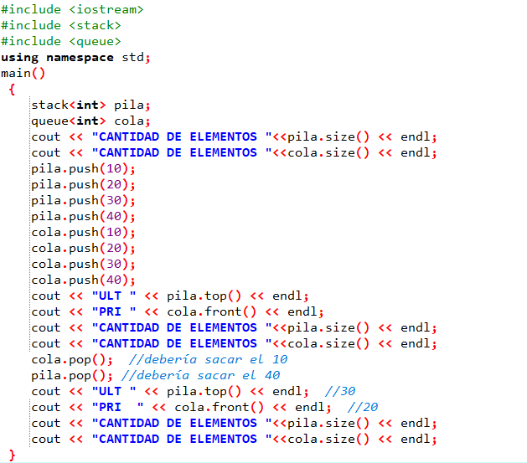
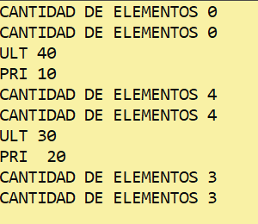
Stack y Colas
Veamos

Slide 8
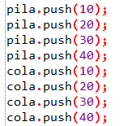

Stack y Colas
Stack
Queue
10
10
20
20
40
30
30
40

Slide 9

map
Un map es una estructura de datos que maneja dos elementos importantes:
Una llave de búsqueda
Un contenido

Slide 10
map
El map opera de la siguiente forma, a través de una función de hashing que actúa sobre la llave busca en qué posición guardar el contenido.
El contenido se guarda relacionado a la llave
Obviamente no pueden haber dos contenidos con la misma llave
Veamos un ejemplo

Slide 11
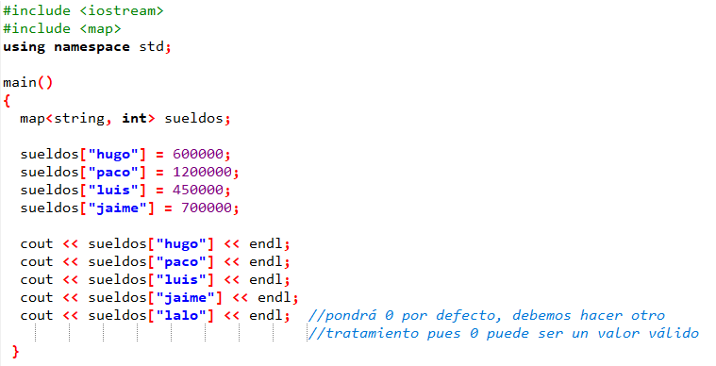
map

Slide 12
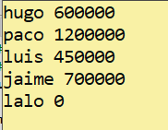
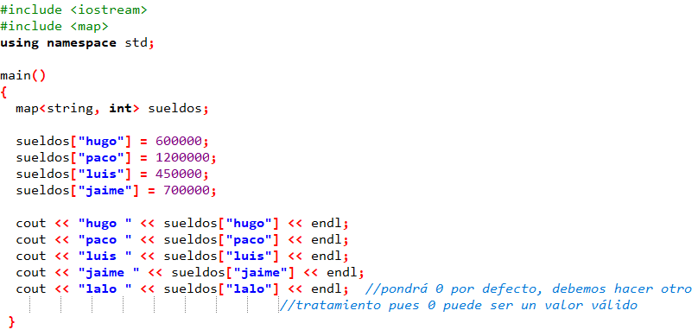
map

Slide 13
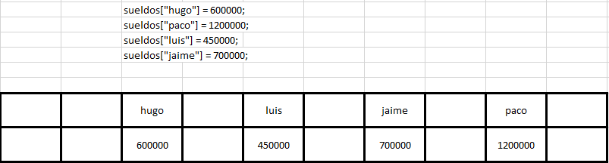
map
Cómo opera esto???

Slide 14
vector
Un vector es un TAD que opera muy similar a un arreglo con la diferencia que no es estático, sino dinámico.
Permite agregar elementos en forma dinámica, SIN ESPECIFICAR LA CANTIDAD MÁXIMA
Cada celda se puede manejar igual que un arreglo x[i], pero también se puede usar el método at(i)

Slide 15
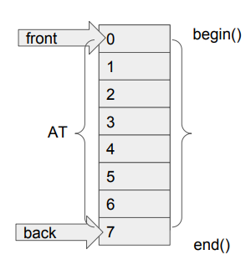
vector
Operaciones
size() retorna cantidad de elementos
empty() retorna verdadero si está vacío y false en caso contrario
at() accede al elemento i-ésimo
front() primer elemento
back() último elemento
push_back() agrega elemento al final
pop_back() elimina último elemento
erase(posición) elimina un elemento, reajusta el contenido del vector.

Slide 16
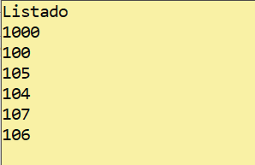
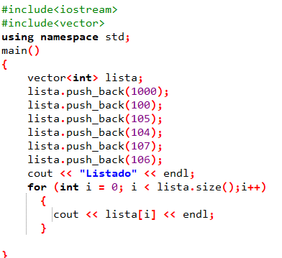
vector

